Slide 1
Trình bệnh án
Ngoại Y6 – Tổ 42

Slide 2
I. Hành chính
Họ và tên: Nguyễn Văn T.
Giới tính: Nam
Năm sinh: 1976 (45 tuổi)
Địa chỉ: Châu Thành, Long An
Nhập viện: 10/11/2021
Khoa Hậu môn – trực tràng ĐHYD

Slide 3
II. Lý do nhập viện
Chảy dịch cạnh hậu môn.

Slide 4
III. Bệnh sử
Cách nhập viện 5 tháng, bệnh nhân thỉnh thoảng thấy chảy dịch màu vàng, lượng ít, không rõ khởi phát, vị trí sau lỗ hậu môn, mùi hôi, dính ít lên quần lót. Ngoài ra, bệnh nhân thỉnh thoảng có ít máu khô và đau.
Không sốt, ngứa.
Đi tiêu mỗi ngày, phân vàng, không máu. Không són phân, không mót rặn.
Không nổi mụn/mụn nhọt xung quanh hậu môn.
Không có khối xuất hiện khi đi tiêu.
Ăn uống được, không sụt cân.
Các triệu chứng không giảm nên bệnh nhân đến khám BVĐHYD.
Chưa đi khám và điều trị.

Slide 5
Tình trạng lúc nhập viện
Bệnh tỉnh, tiếp xúc tốt.
Sinh hiệu
Mạch: 84 lần/phút
Huyết áp: 120/80 mmHg
Nhịp thở: 16 lần/phút
Nhiệt độ: 37 độ C
SpO2: 99%

Slide 6
IV. Tiền căn
Chưa từng bị tương tự trước đó
Áp xe hậu môn, trĩ chưa rõ
Chưa ghi nhận quan hệ tình dục qua đường hậu môn, dùng dụng cụ
Nội khoa: chưa ghi nhận
Ngoại khoa: chưa ghi nhận phẫu thuật HMTT.
Chấn thương: chưa ghi nhận
Hút thuốc lá: không
Uống rượu bia: thỉnh thoảng

Slide 7
V. Lược qua các cơ quan
Không đau ngực, không đánh trống ngực
Không khó thở, không ho
Không đau bụng, không buồn nôn, không nôn
Chảy dịch hậu môn
Tiểu được
Đi tiêu mỗi ngày, phân vàng

Slide 8
VI. Khám lâm sàng
Tổng trạng:
Bệnh tỉnh, tiếp xúc tốt
Da niêm hồng, chi ấm, mạch rõ
Sinh hiệu: ổn
Đầu mặt cổ: không ghi nhận bất thường
Lồng ngực: không ghi nhận bất thường
Khám bụng: không ghi nhận bất thường

Slide 9
Khám hậu môn trực tràng
Nhìn:
Lỗ rò ngoài 5 giờ, cách hậu môn 4 cm.
Sang thương lỗ rò, đường kính 2mm, giới hạn rõ, da xung quanh không đỏ, không co kéo da xung quanh, chảy ít dịch vàng
Sờ:
Cơ vòng hậu môn co thắt tốt
Lỗ rò trong, hướng 6 giờ, cách rìa hậu môn ~3,5cm.
Niêm mạc trơn láng, không u, rút găng không máu.

Slide 10
VII. Tóm tắt bệnh án
Bệnh nhân nam, 45 tuổi, nhập viện vì chảy dịch cạnh hậu môn, qua hỏi bệnh và thăm khám ghi nhận:
TCCN:
Chảy dịch cạnh hậu môn.
Đau + ít máu khô.
TCTT:
Lỗ rò ngoài 5 giờ, cách hậu môn 4 cm, Lỗ rò trong, hướng 6 giờ, cách rìa hậu môn ~3,5cm.
Tiền căn: chưa ghi nhận bất thường

Slide 11
VIII. Đặt vấn đề
Chảy dịch cạnh hậu môn.
IX. Chẩn đoán sơ bộ
Rò hậu môn phức tạp, lần đầu
nghĩ do nhiễm trùng khe tuyến hậu môn.

Slide 12
IX. Chẩn đoán sơ bộ
Rò hậu môn phức tạp, lần đầu
nghĩ do nhiễm trùng khe tuyến hậu môn.

Slide 13
X. Biện luận
Rò hậu môn: bệnh nhân có chảy dịch cạnh hậu môn, khám thấy lỗ rò ngoài và lỗ rò trong nên nghĩ nhiều.
Lỗ rò cách rìa hậu môn >3cm, nghĩ đường rò phức tạp. Đề nghị MRI vùng chậu- đường rò hậu môn không chất tương phản để đánh giá thêm
Nguyên nhân: nghĩ do nhiễm trùng khe tuyến hậu môn (dịch tễ).

Slide 14
XI. Đề nghị cận lâm sàng
Cận lâm sàng chẩn đoán:
Siêu âm qua lòng hậu môn.
MRI đường rò hậu môn.
Cận lâm sàng hỗ trợ điều trị:
Công thức máu, CRP
Chức năng gan: AST, ALT
Chức năng thận: BUN, Creatinin
Đường huyết
TPTNT
Ion đồ
Đông máu: PT, aPTT, INR

Slide 15
XI. Kết quả cận lâm sàng
Siêu âm qua lòng hậu môn

Slide 16
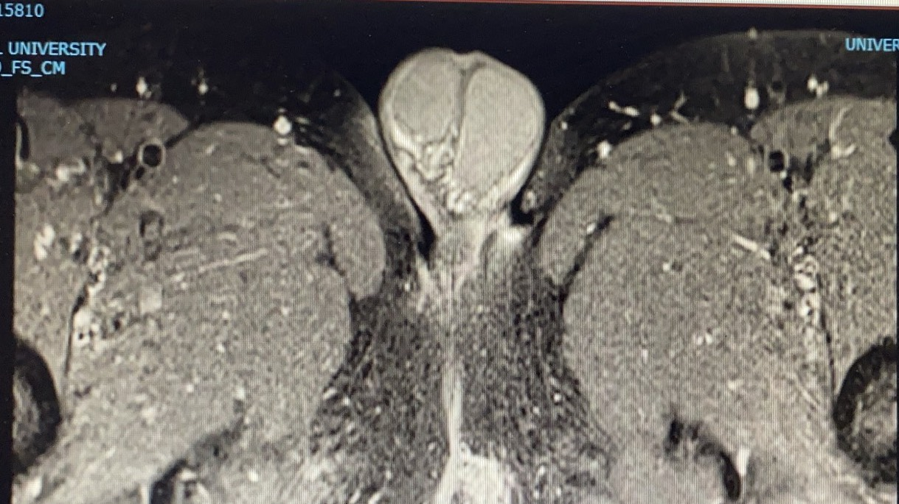

Slide 17
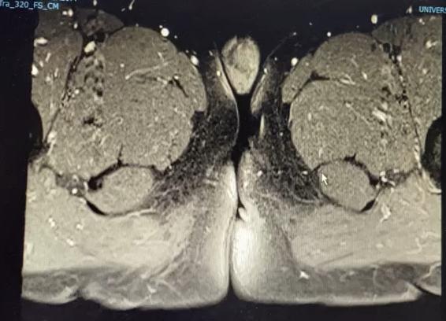

Slide 18
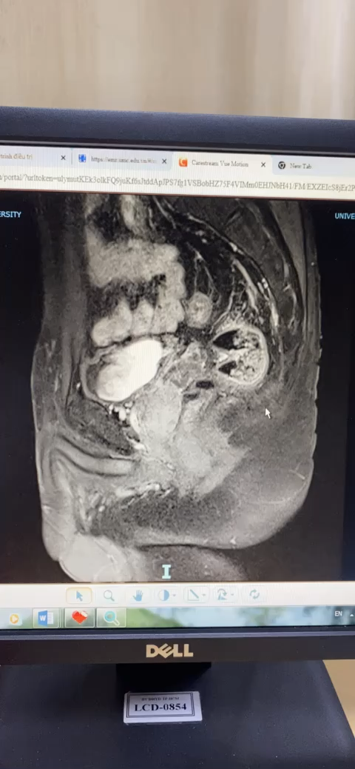

Slide 19
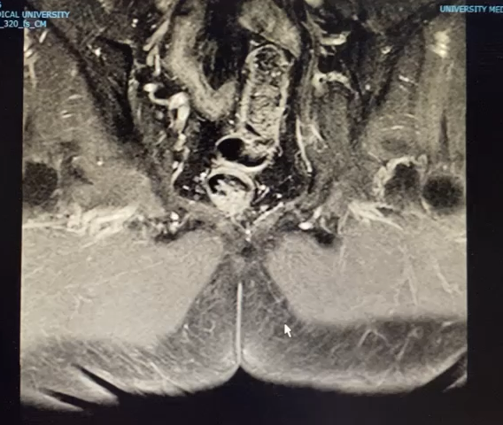

Slide 20
Kết quả MRI
Ống hậu môn có chiều cao 3 cm, các lớp cơ thắt có hình thái, độ dày và tín hiệu bình thường theo tuổi.
Ghi nhận đường rò trong khoang hậu môn bên trái, có lỗ trong ở 5 -6 giờ trên cơ nâng cách bờ hậu môn # 3.7 cm, hướng xuống ở 6 giờ, xuyên cơ thắt ngoài ở 5 giờ cách bờ hậu môn # 1.5 cm, đi trong mô mỡ dưới da và cho lỗ ngoài ở 5 giờ cách bờ hậu môn # 2.5 cm
Trực tràng thành đều. Khoang quanh trực tràng trống
Các cơ quan khác: bàng quang, tuyến tiền liệt, túi tinh, bìu và tinh hoàn hai bên chưa thấy bất thường.
Các xung khảo sát vùng chậu/ đường rò:
Đường rò hậu môn xuyên cơ thắt lỗ trong nằm trên cơ năng.

Slide 21
Nội soi trực tràng ống mềm
Máy soi:
Thủ thuật:
Sinh thiết: Không
Cơ vòng hậu môn:
Vị trí soi:
Tình trạng ruột:
Trực tràng: bình thường
Đại tràng chậu hông: bình thường
Hậu môn: lỗ rò ngoài, vị trí 3 giờ (ngửa), cách bờ hậu môn 2 cm. Trĩ nội
Kết luận: Rò hậu môn. Trĩ nội
Ghi chú

Slide 22
Công thức máu Đông máu
WBC: 6.56 G/L
NEU: 68% - 4. 51 G/L
LYM: 19.5% - 1.28 G/L
MONO: 9.22% - 0.6 G/L
EOS: 2.14% - 0.14 G/L
RBC: 5.34 T/L
HGB: 128 G/L
HCT: 0.368
MCV: 68.9 fL
MCH: 24.0 pG
MCHC: 348 g/L
RDW: 13.9 %
PLT: 246 G/L
PT : 12.6s
INR: 0.95
aPTT: 30s
Nhóm máu O, Rh+

Slide 23
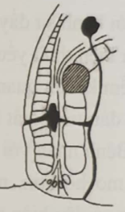
XIII. Chẩn đoán xác định
Rò hậu môn xuyên cơ thắt
phức tạp, lần đầu do nhiễm khuẩn khe tuyến hậu môn.

Slide 24
XIV. Điều trị
Nguyên tắc điều trị:
Bảo vệ cơ thắt và chức năng đại tiện có tự chủ
Cắt bỏ được đường rò
Loại bỏ nhiễm khuẩn
Giảm thiểu tối đa tái phát

Slide 25
XIV. Điều trị
Đặt dây thun dẫn lưu
Bơm keo sinh học
Kháng sinh điều trị: Ceftriaxone + Metronidazole

Slide 26
Cám ơn thầy cô và các bạn
đã lắng nghe

